Slide 1

VĚDA BEZ HRANIC – EXPOZIČNÍ HRA

Slide 2
Jak na to
Budeme pracovat v týmech dvou až tří osob, každý tým potřebuje funkční chytrý telefon s androidem.
Na mobilu bude mít stáhnutou a instalovanou aplikaci https://results.vida.cz/.
Povolte všechna požadovaná oprávnění pro hru (a v průběhu hry je pak nevypínejte).

Slide 3
Co aplikace dělá
Provádí vás celou hrou.
Říká vám, co máte dělat a v jakém pořadí.
Vyhledává exponát(y) ve vašem okolí (odpočítávadlo).
Umožňuje zadávání odpovědí/výběr odpovědí/nahrání fotografií ke splnění jednotlivých úkolů.

Slide 4
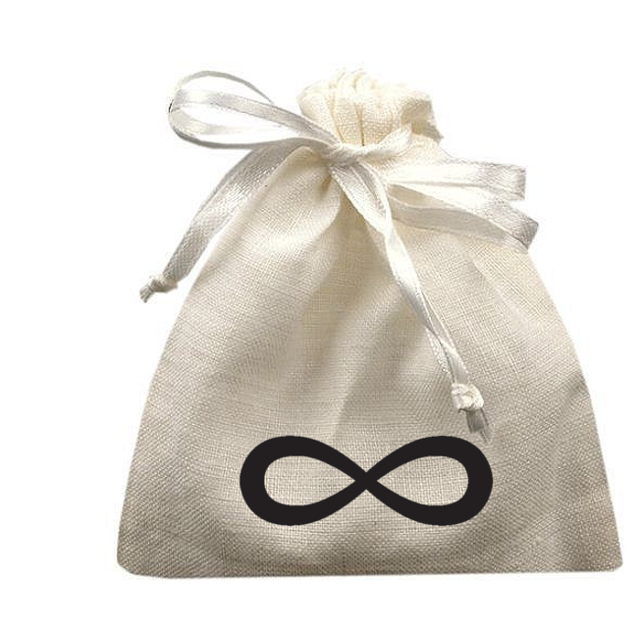
Cílem je se s týmem úspěšně probojovat až na konec hry s co nejvíce správnými odpověďmi.
Na každém stanovišti si vezměte po splnění / zodpovězení jeden dílek
z herního pytlíčku.

Slide 5
Základní tipy k ovládání
Vždycky si pořádně přečtěte, co se od vás chce.
Používejte pouze funkce aplikace, nepoužívejte android tlačítko ZPĚT a DOMŮ, foťák využijte ten přímo v aplikaci /a ne ten, kterým fotíte normálně/ atd.
Pokud vás aplikace někam naviguje, běžte tam a pak teprve pokračujte.
Pokud nebyl exponát (potažmo úloha) dohledán, zkuste to znovu.
Když opravdu něco nepůjde (dejte tomu aspoň tři pokusy), dejte „přeskočit“.
V případě pádu aplikace nebo jiné nenadále komplikace se vraťte do Divadla vědy.

Slide 6

Jak si to co nejvíc užít?
Nesoupeřte s ostatními týmy, buďte ohleduplní.
Držte si koronadistanc od ostatních lidí v expozici.
Pokud přijdete na „obsazené“ stanoviště , počkejte.
Ignorujte jiné aktivity a lidi v expozici.
Hledejte symbol!
Kde co je? Barvy expozice, místnosti.
Ptejte se: teď i v průběhu.
Nespěchejte při zadávání odpovědí, dejte telefonu čas.

Slide 7
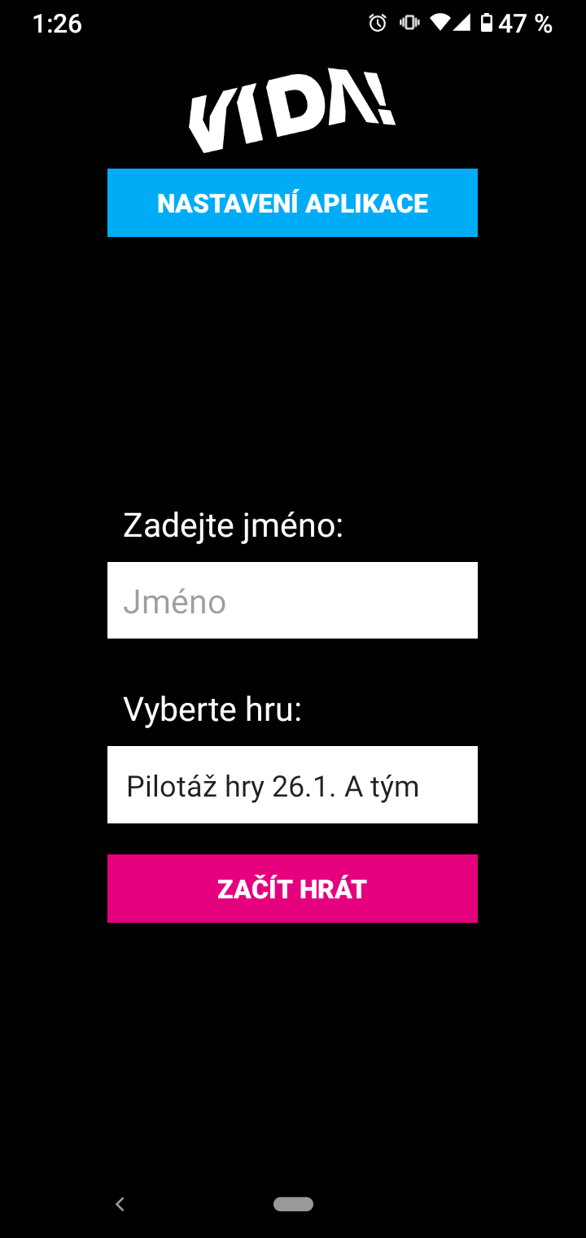
CO ČEKNOUT NA ZAČÁTKU?
1. DAL(A) JSEM APPCE POTŘEBNÁ OPRÁVNĚNÍ? PRO JISTOTU MRKNU.
2. ZADÁM jméno týmu nebo naše křestní jména.
3. VYBERU aktuální hru, jestli nevím, tak se zeptám.
PO CELOU DOBU HRY NEPOUŽÍVÁM TLAČÍTKO ZPĚT MIMO APLIKACI.
.

Slide 8
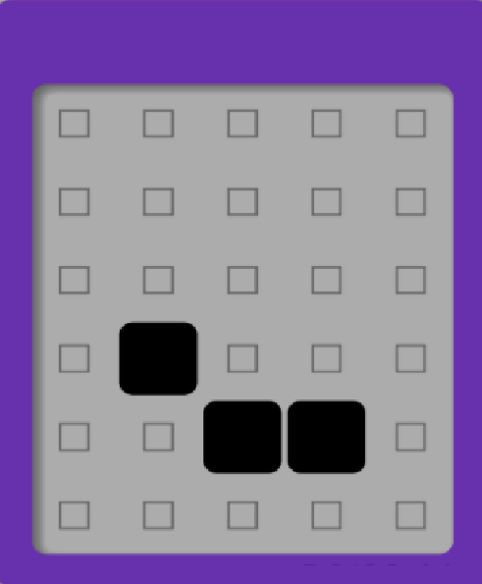
Zkompletuj zadání hlavolamu
Složte rámeček a zarážky
podle obrázku → → →
Doskládejte ostatních sedm dílků
hlavolamu tak, aby byl celý rámeček
vyplněn.
3) Zařiďte se podle výsledné tajenky ☺.

Slide 9
A teď už snad jen ta zpětná vazba

